Slide 1
软件工程课程实践成果汇报
阅读、分析和维护开源软件
团队成员：肖左己、李彤、李亚鹏
汇报日期：2024年1月19日

Slide 2
实践整体情况（1/2）
精读了哪些包中的哪些类，总共精读了多少行代码
Data包：Notes类、NotesProvider类
gtask.exception包：ActionFailureException类、NetworkFailureException
Gtask.data包：SqlData类、SqlNote类、Task类、
model包：WorkingNote
tool包：BackupUtils类,DataUtils类、GTaskStringUtils类、ResourceParser类
UI包：AlarmAlertActivity类、AlarmLnitReceiver类、DataTimePicker类、NoteEditText类、NoteEditActivity类、NotesListltem类
总共代码行数：6176
标注了哪些包中的哪些类，总共标注了多少行代码
新增了哪些功能，新增了哪些类，新增了多少行代码

Slide 3
实践整体情况（1/2）
小组对tool、gtask、ui包中共19个类的代码进行了标注
BackupUtils类、DataUtils类、GtaskStringUtils类、ImageUtils类、ScreenUtils类、ResourceParser类、ActionFailureException类、NetworkFailureException类、AlarmAlertActivity.类、AlarmInitReceiver类、AlarmReceiver类、DateTimePickerDialog类、DropdownMenu类、NoteEditActivity类、NotesListActivity类、SplashActivity类、Metadata类、Node类、Sqldata类、Sqlnote类、Task类、Deletingpassword类、Changingpassword类
标注的代码行数共有1302行。

Slide 4
实践整体情况（1/2）
新增功能：自动删除空便签、更换字体、手动更换背景、启动展示动画、私密模式、显示当前文件的数量、实现回收站功能、插入图片功能
新增类：ResourceParser类、ScreenUtils类、ChangingPassword类、DeletingPassword类、LoginActivity类、SettingPassword类SplashActivity类
新增和维护代码：1085行

Slide 5
实践整体情况（2/2）
开源软件泛读、标注和维护报告文档：25页、28张图
开源软件的质量分析报告文档：共有19页、47张图
小组中每个同学的贡献度分别是多少
肖左己：1.05 李亚鹏：1.00 李 彤：0.95

Slide 6
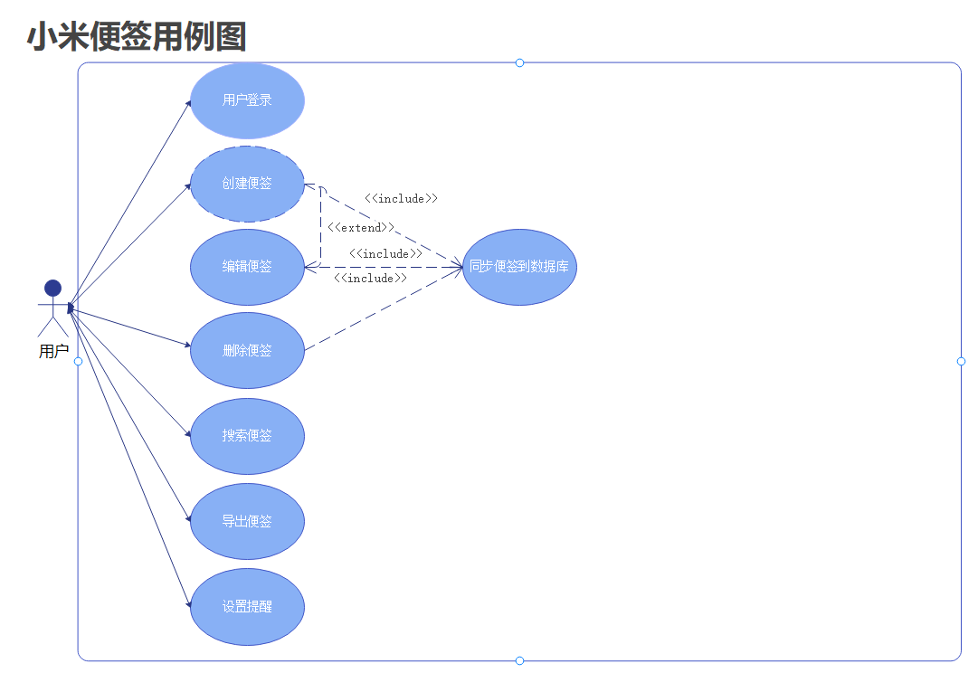
小米便签软件的用例图

Slide 7
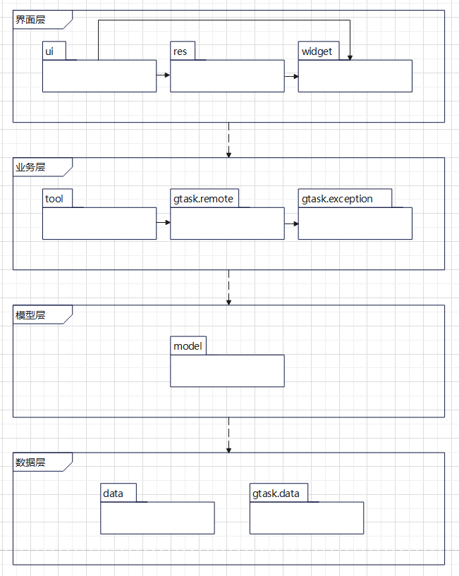
小米便签软件的架构图

Slide 8
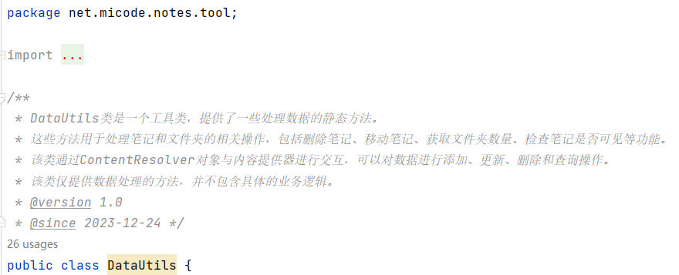
小米便签代码标注示例（类标注）
写在类上的文档标注一般分为三段：
第一段：概要描述，通常用一句或者一段话简要描述该类的作用
第二段：详细描述，通常用一段或者多段话来详细描述该类的作用
第三段：文档标注，用于标注作者、创建时间、参阅类等信息

Slide 9
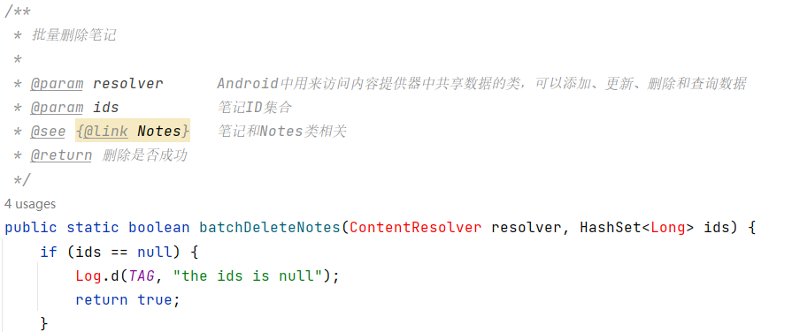
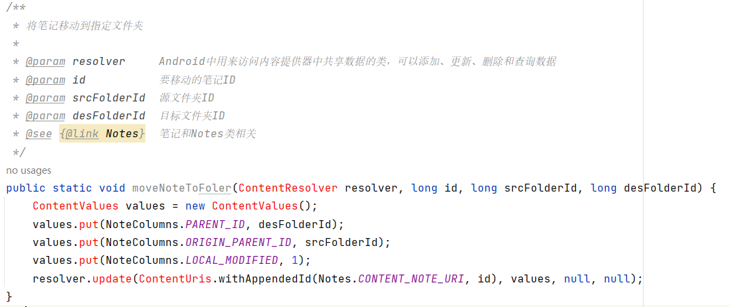
小米便签代码标注示例（方法标注）
写在方法上的文档标注一般分为三段：
第一段：概要描述，通常用一句或者一段话简要描述该方法的作用
第二段：详细描述，通常用一段或者多段话来详细描述该方法的作用（简单的方法可略过）
第三段：文档标注，用于标注参数、返回值、异常、参阅等

Slide 10
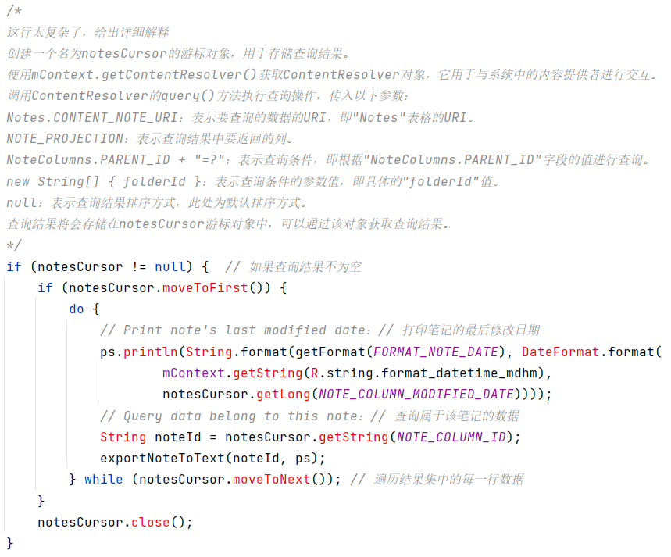
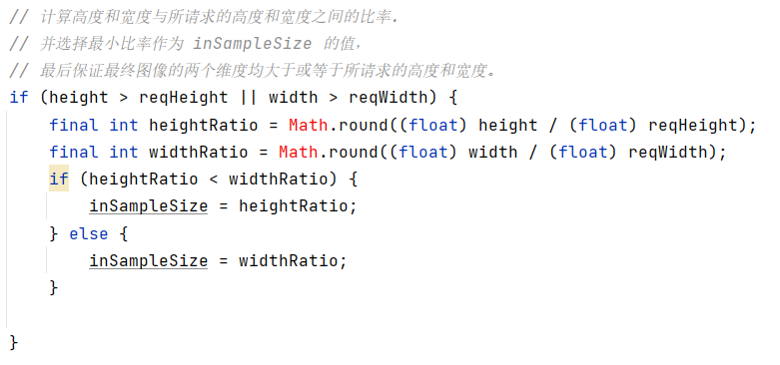
小米便签代码标注示例（语句块标注）
快标注是为了方便注释时可以跨越多行从而相对行行注释省时省力

Slide 11
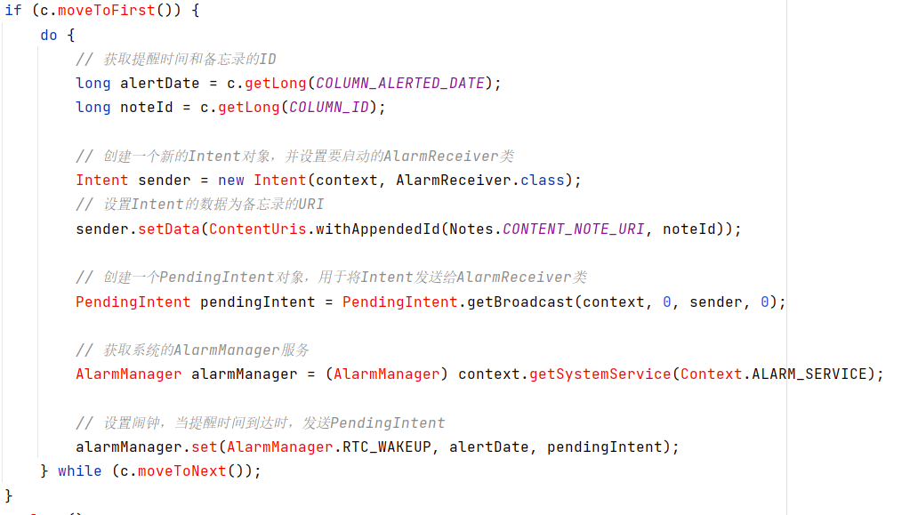
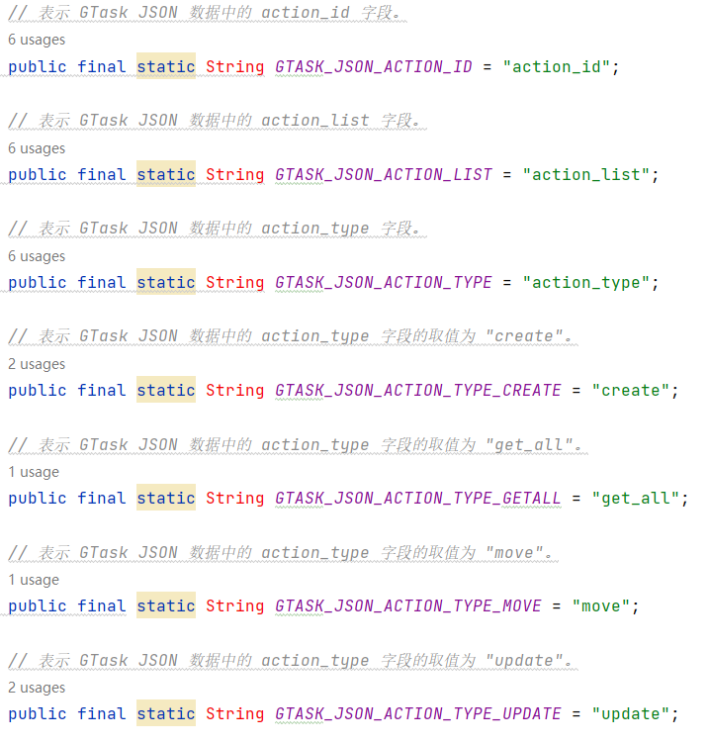
小米便签代码标注示例（语句标注）
语句标注内容就是本行代码在干什么。

Slide 12
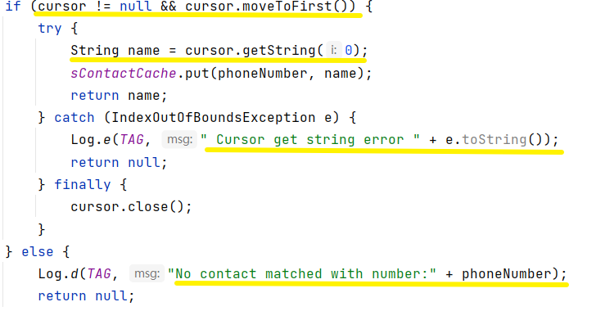
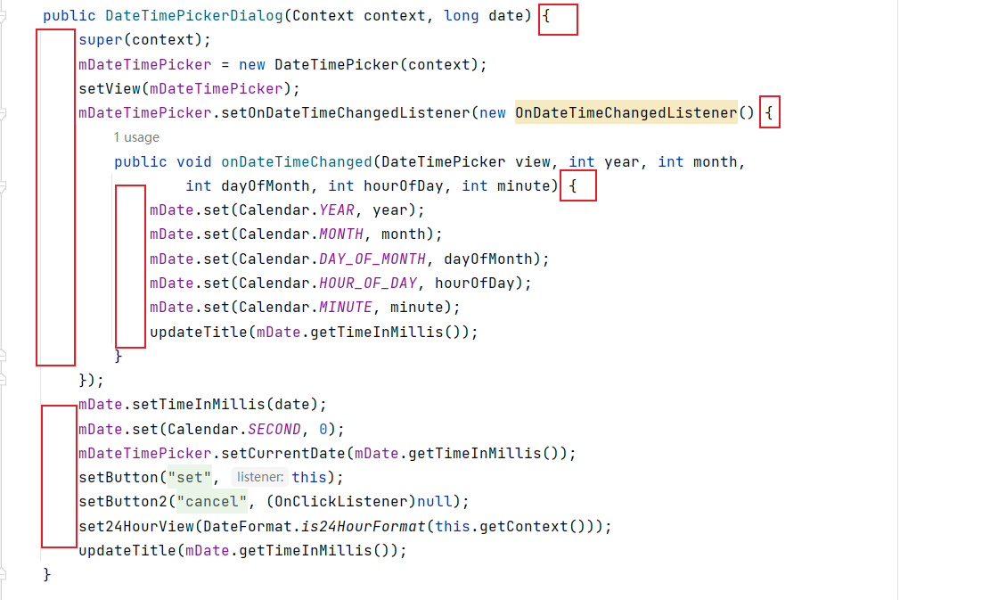
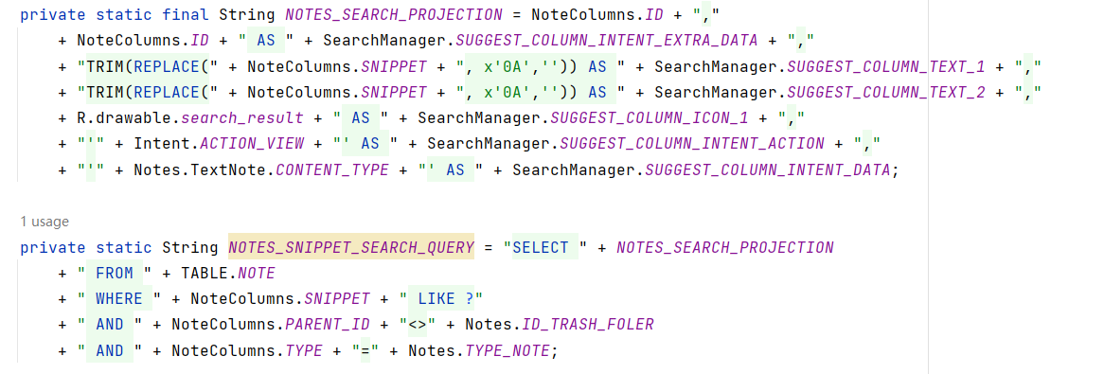
小米便签软件的质量分析
代码风格
风格严谨，格式规范，形式统一

Slide 13
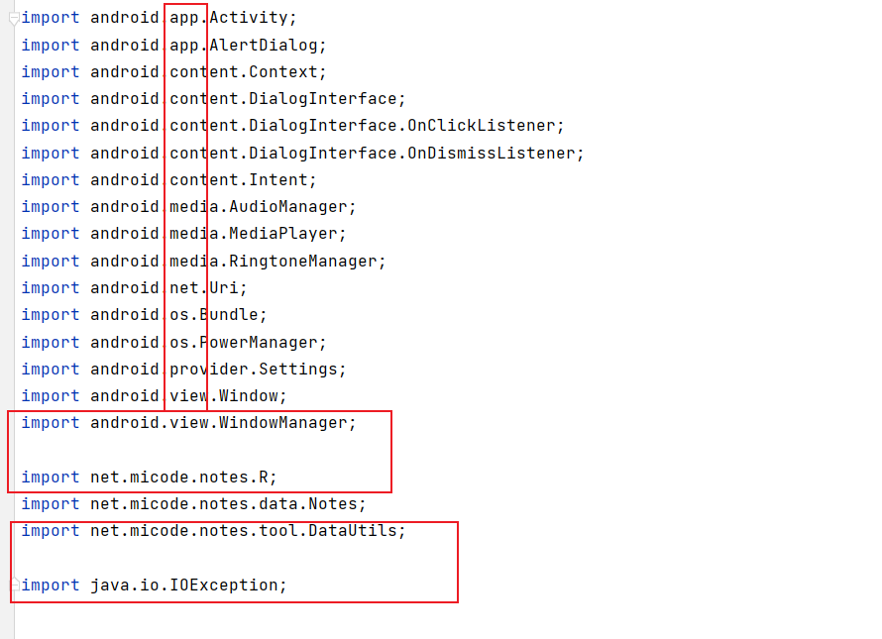
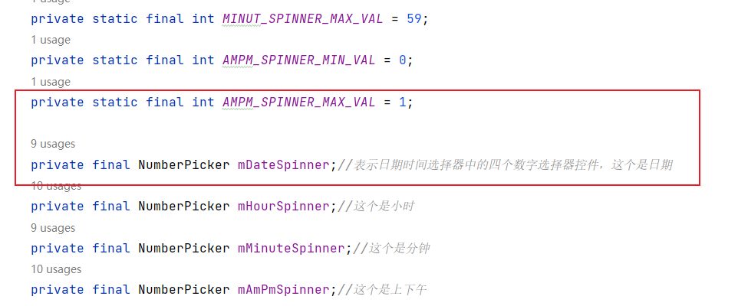
小米便签软件的质量分析
代码风格
风格严谨，格式规范，形式统一

Slide 14
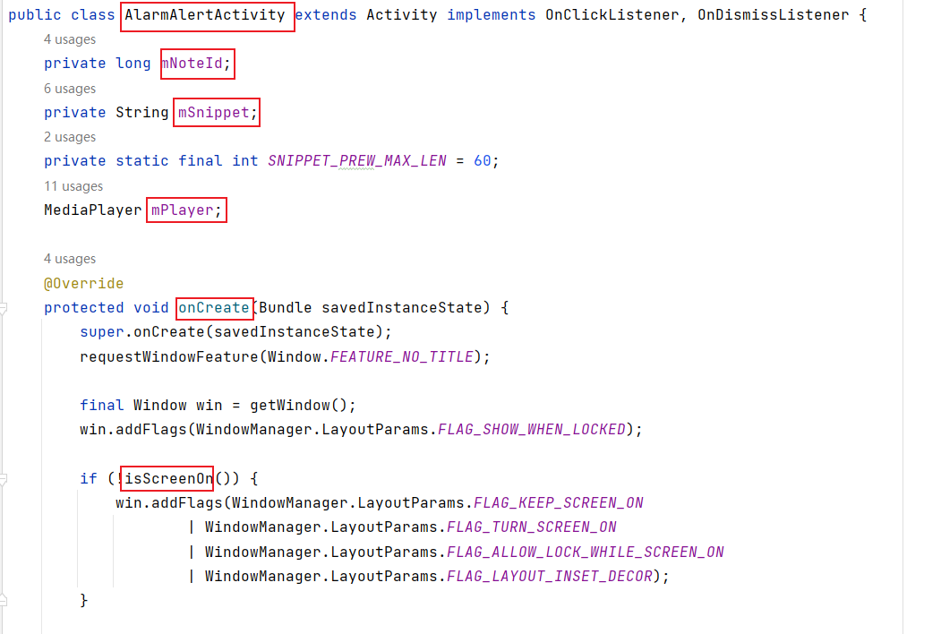
小米便签软件的质量分析
代码风格
符号命名讲究，既符合行业规范，也“望文生义”
·小米便签的符号命名遵循“驼峰命名法”，分为大、小驼峰法。
·命名效果好，可以望文生义

Slide 15
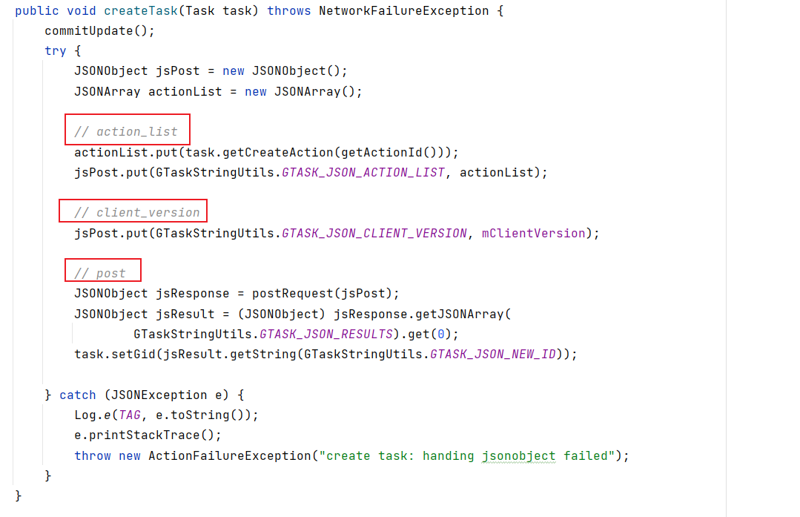
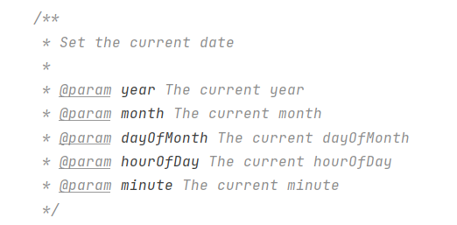
小米便签软件的质量分析
代码风格
使用注释，增强可读性
·类注释:使用JavaDoc格式，在类的上方添加注释，描述类的功能、作者、版本等信息。
·方法注释:使用JavaDoc格式，在方法的上方添加注释，描述方法的功能、参数、返回值等信息。
·块注释:使用/* */进行多行注释，解释代码块的功能。
·行内注释:使用//进行行内注释，解释代码意图或备注信息。

Slide 16
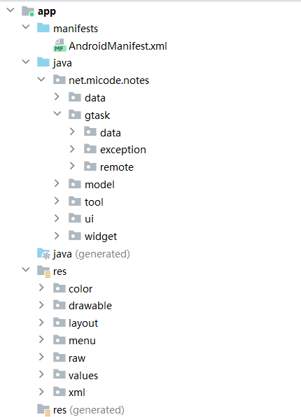
小米便签软件的质量分析
代码设计
可理解性方面，代码框架清晰

Slide 17
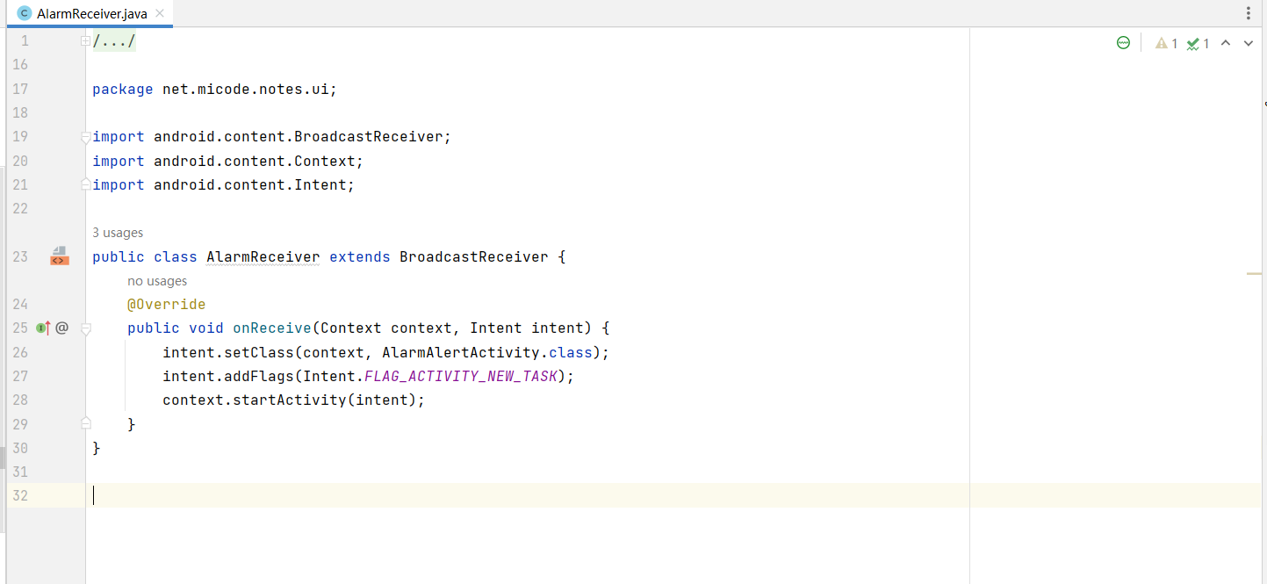
小米便签软件的质量分析
代码设计
模块化方面，每个文件中只有一个类，类与类之间通过特定的接口联系，模块化较为彻底，体现出清晰的软件设计思想

Slide 18
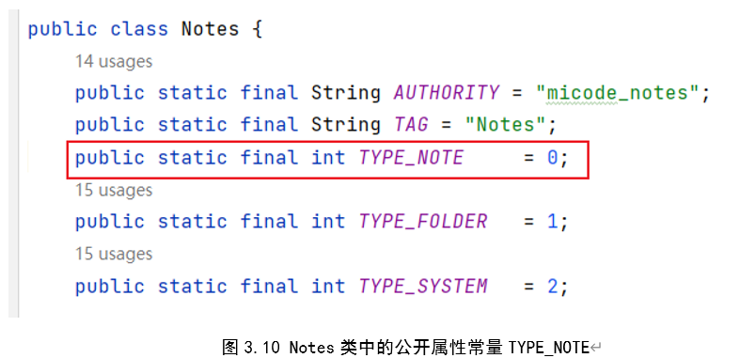
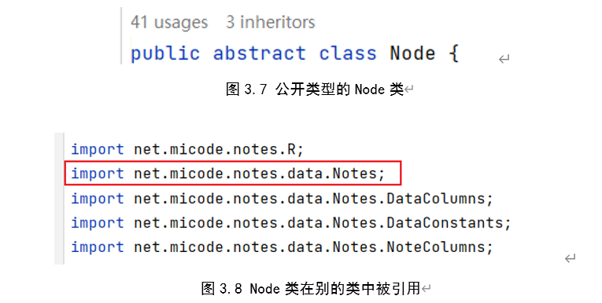
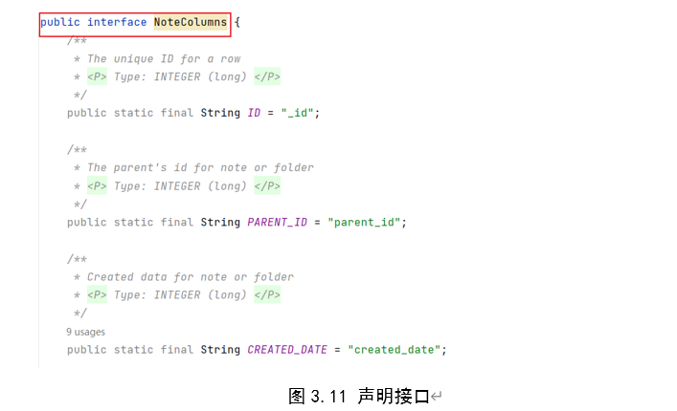
小米便签软件的质量分析
代码设计
信息隐藏与高内聚度、低耦合度方面

Slide 19
小米便签软件的质量分析
编程技能
·首先是“软实力”上，代码美观整洁，风格严谨讲究。命名合理，充分利用了代码编写本身的外观等物理性质，来一定程度上反映代码的逻辑性质。
·其次是“硬实力”上，代码模块化彻底，这样让代码的稳定性、可扩展性增强，同时结构因为模块化而清晰，增强了可读性。

Slide 20
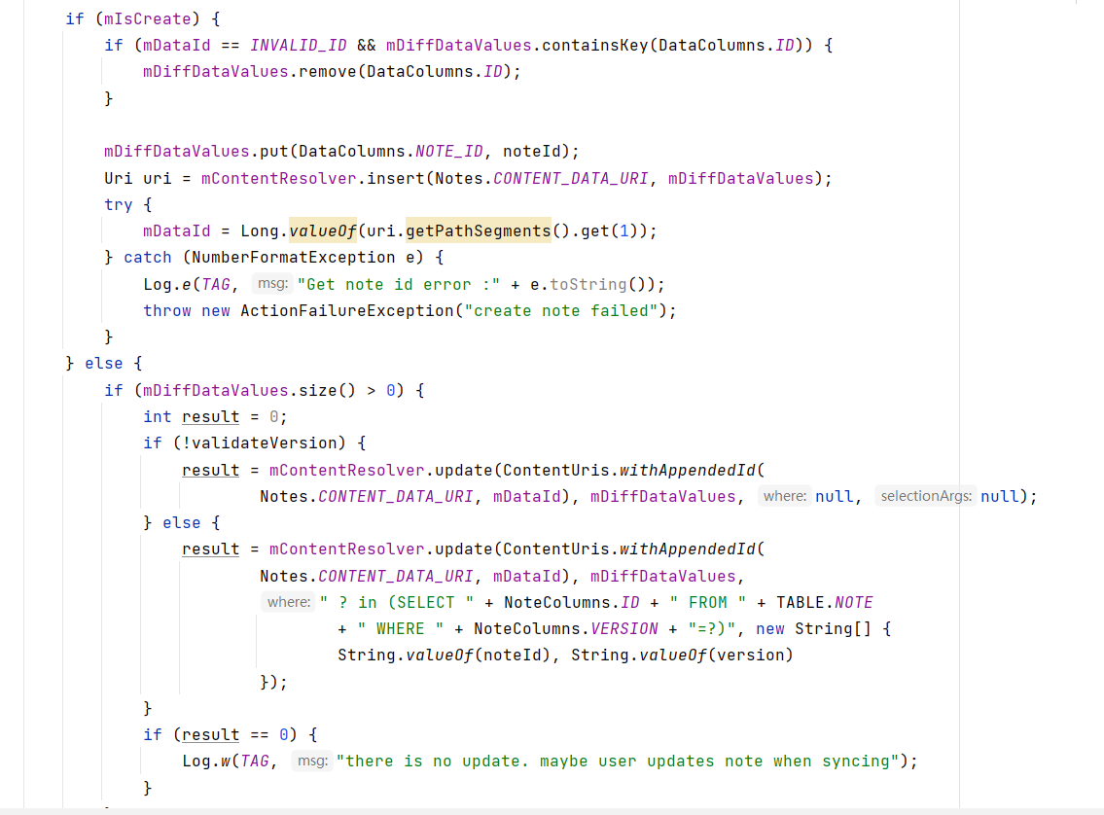
小米便签软件的质量分析
内部质量
小米便签的代码存在少量复杂的嵌套和循环

Slide 21
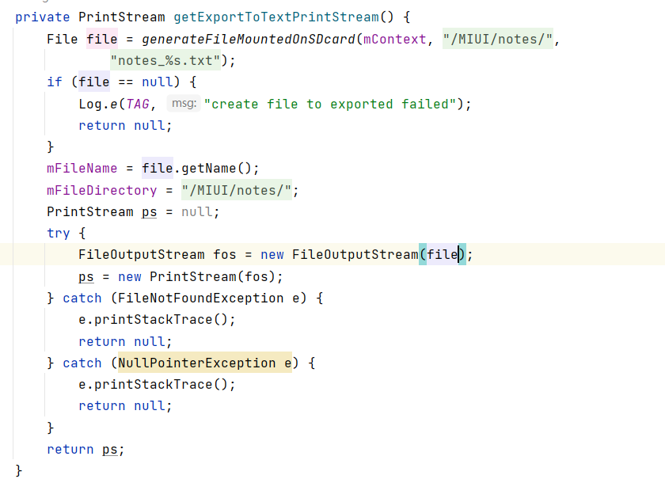
小米便签软件的质量分析
内部质量
代码在处理错误和资源释放时存在问题

Slide 22
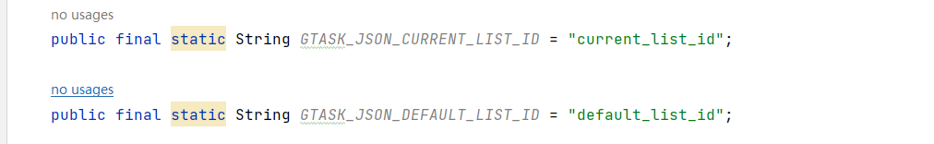
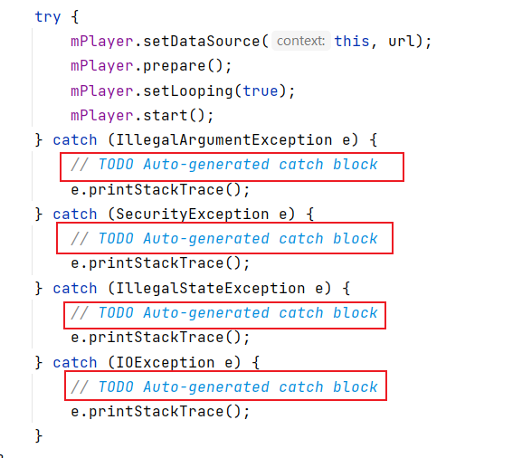
小米便签软件的质量分析
内部质量
定义一些无意义常量
没有完成一些需要额外工作或改进但未立即实现的区域

Slide 23
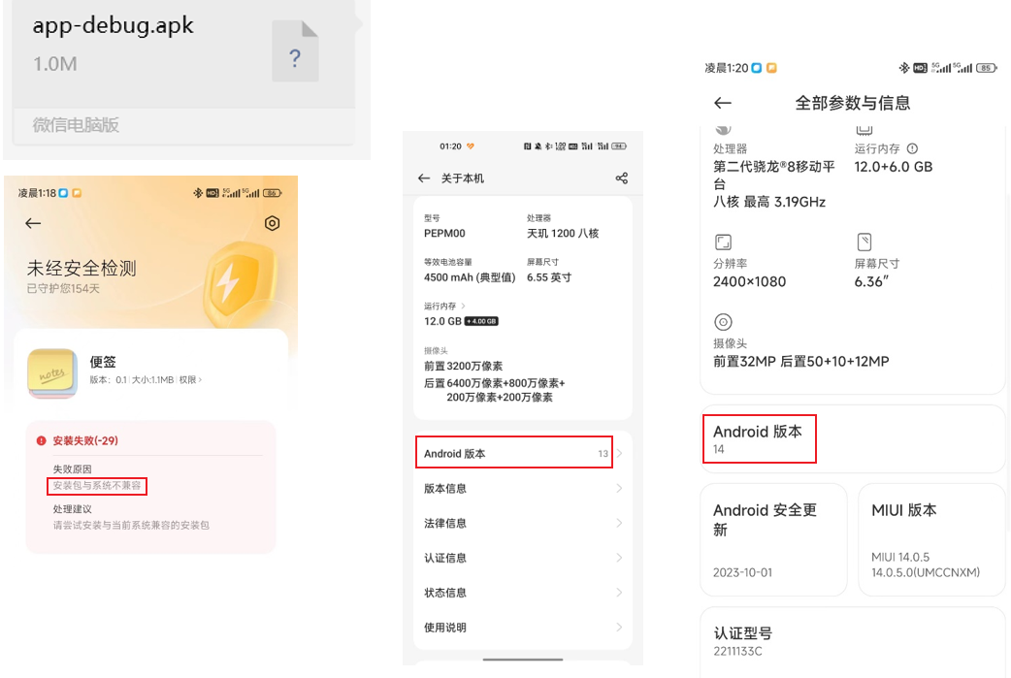
小米便签软件的质量分析
外部质量
兼容性问题

Slide 24
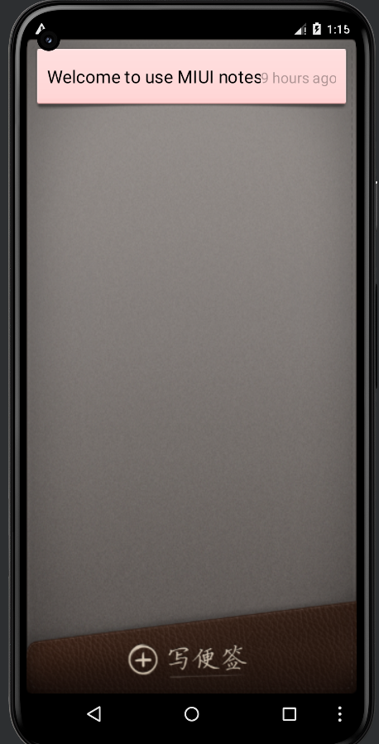
小米便签软件的质量分析
外部质量
外观效果不够吸引人，比较简单粗糙

Slide 25
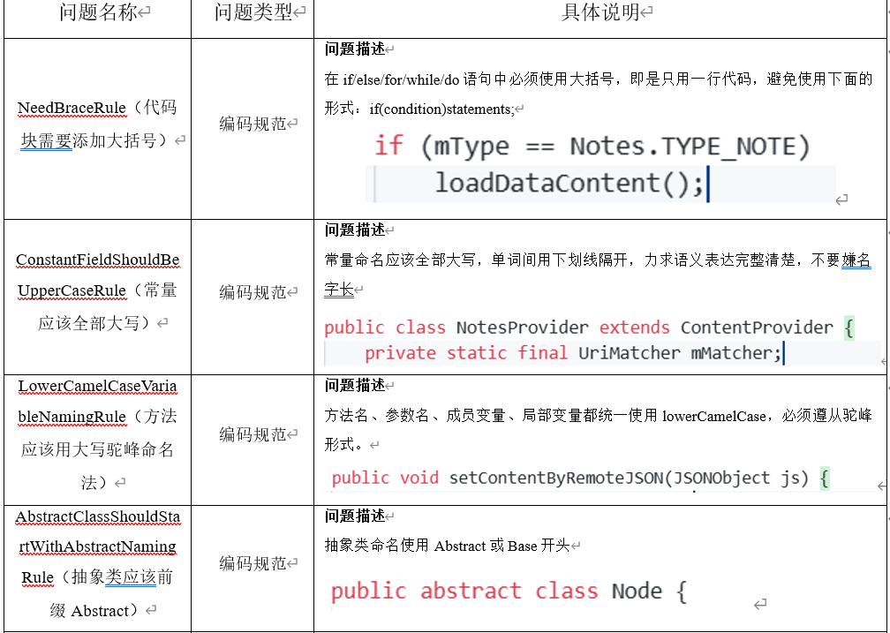
小米便签软件的质量分析
质量分析工具分析
codeup

Slide 26
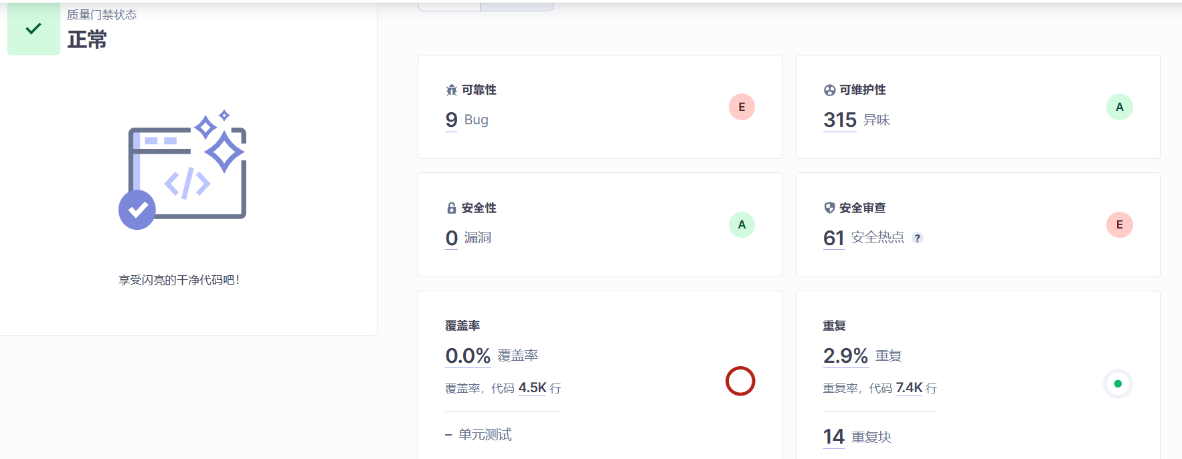
小米便签软件的质量分析
质量分析工具分析
Sonarqube

Slide 27
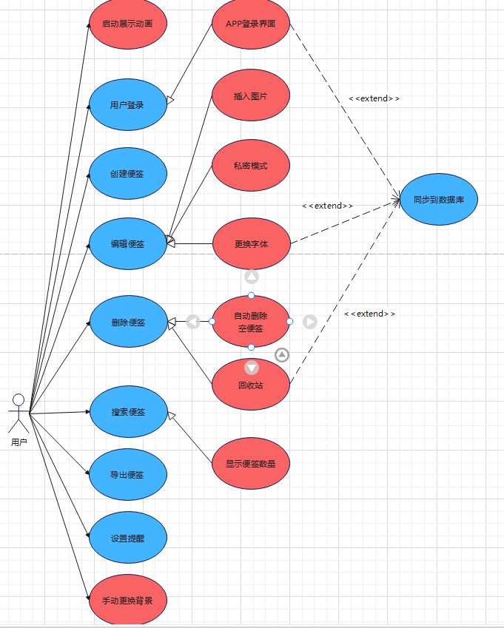
小米便签软件新增功能后的用例图
前用例：
登录到服务器
便签的文本编辑
便签的删除
检索便签
后用例：
本地APP锁
便签的模式，字体
自动删除和回收功能
自动统计数量

Slide 28
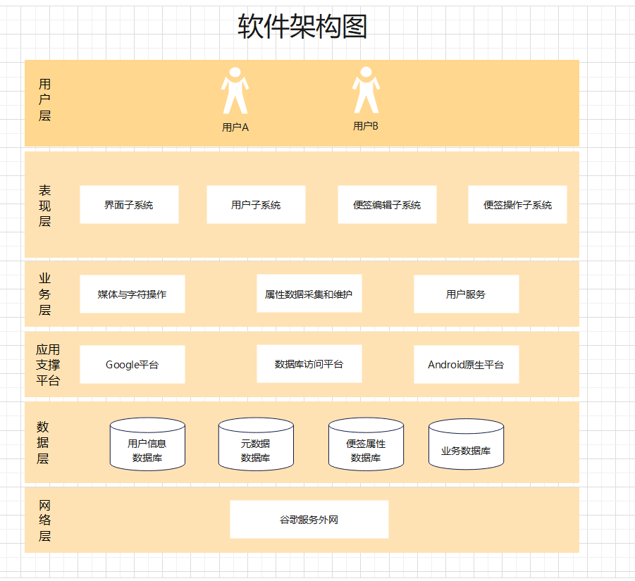
小米便签软件新增功能后的软件架构图

Slide 29
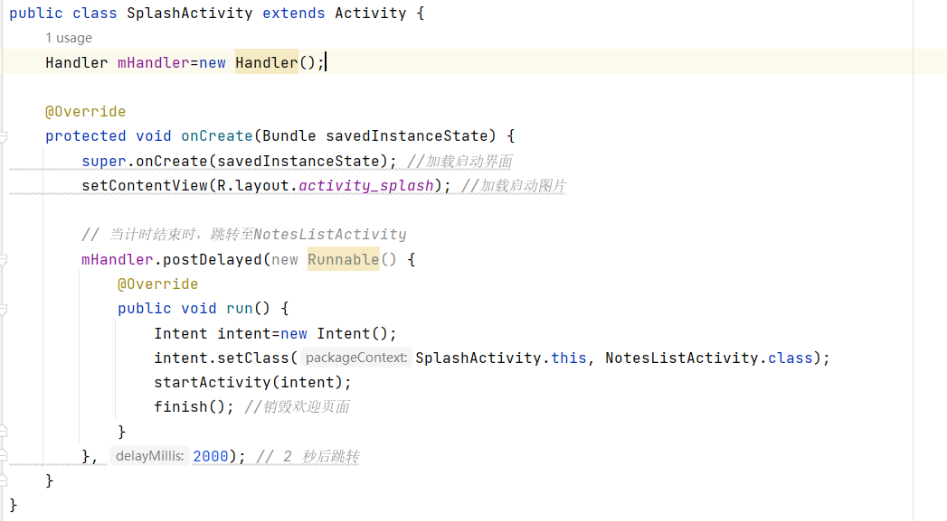
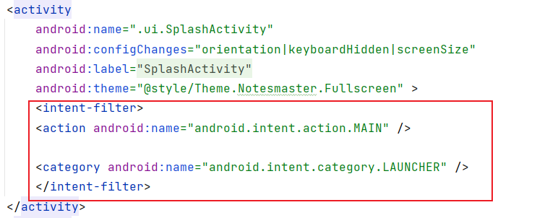
小米便签软件新增代码示例（类）
Ui包中新增SplashActivity类
作用：用来实现启动界面的功能，
将原本软件启动时第一个运行的类从NotesListActivity
转到SplashActivity

Slide 30
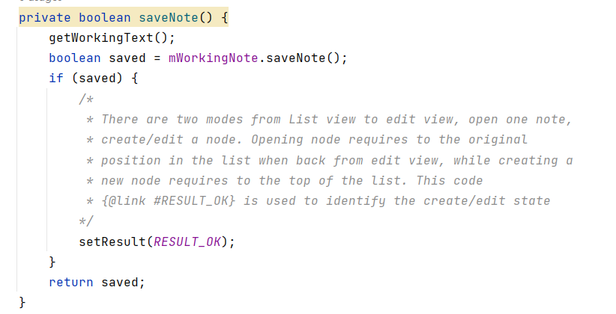
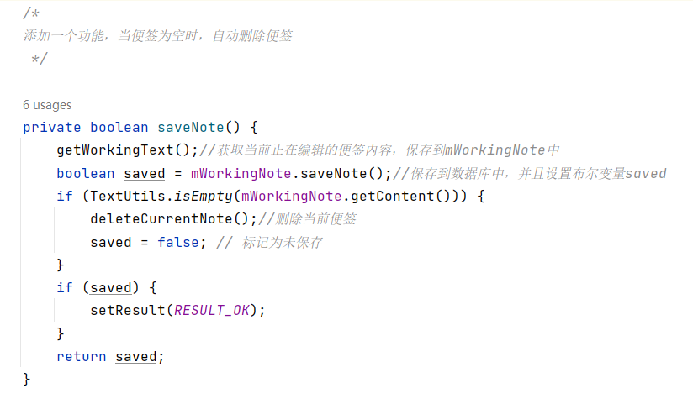
小米便签软件新增代码示例（方法）
NoteEditActivity类
修改saveNote()方法

Slide 31
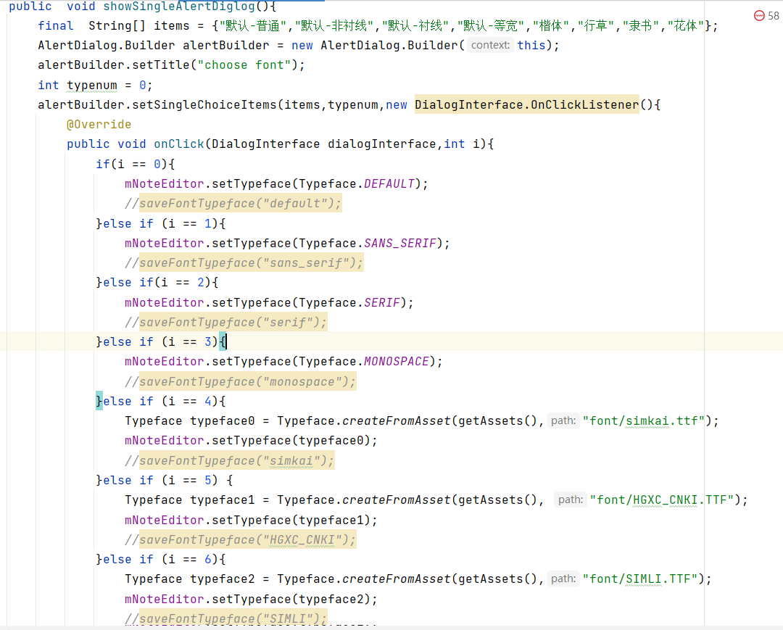
小米便签软件新增代码示例（方法）
NoteEditActivity类
新增showSingleAlertDiglog()方法

Slide 32
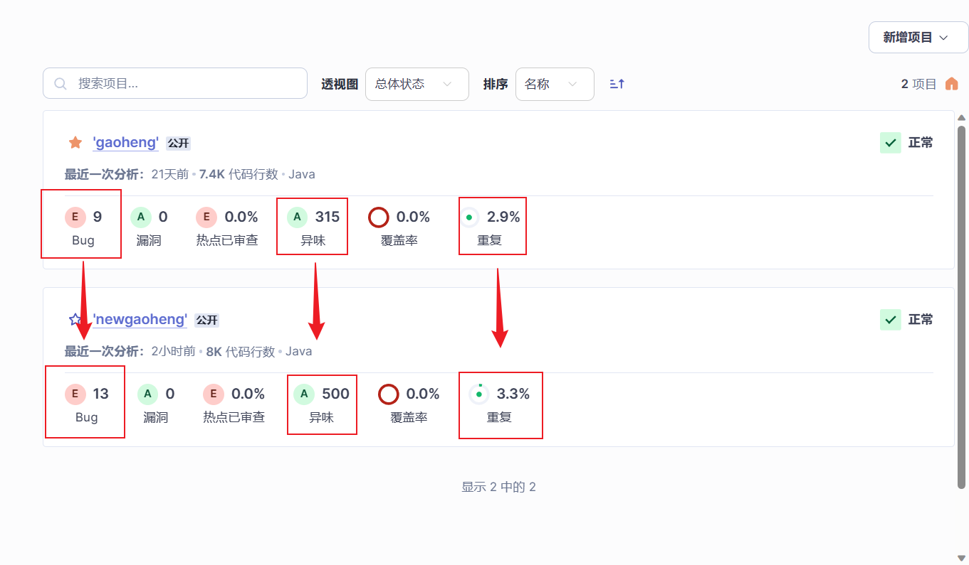
小米便签软件的质量分析（增加功能后）

Slide 33
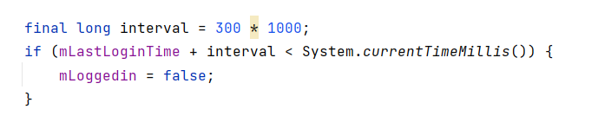
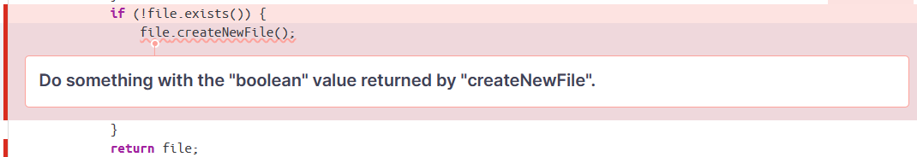
小米便签软件缺陷维护示例
问题原因：在乘法操作之前应该将其中一个操作数转换成最终类型
问题原因：当函数调用的返回值包含操作状态代码时，应测试该值以确保操作成功完成

Slide 34
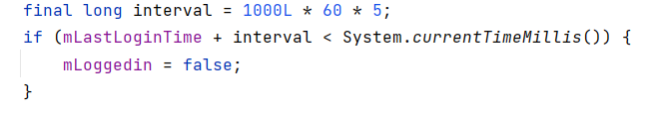
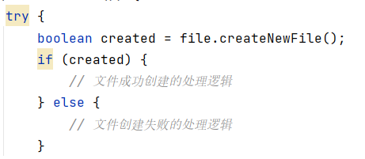
小米便签软件缺陷维护示例
维护方式：将算术运算中的操作数事先进行强制转换
维护方式：使用“createNewFile”返回的“boolean”值进行操作

Slide 35
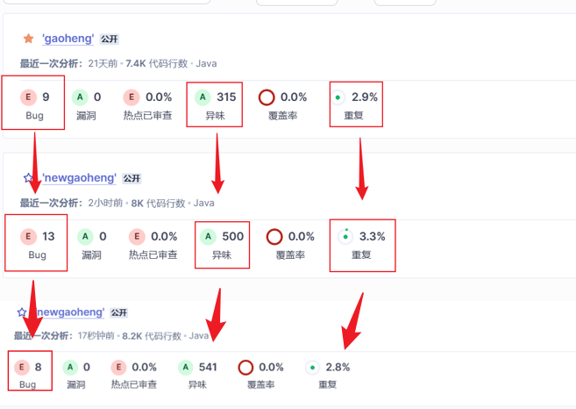
小米便签软件的质量分析（缺陷维护后）

Slide 36
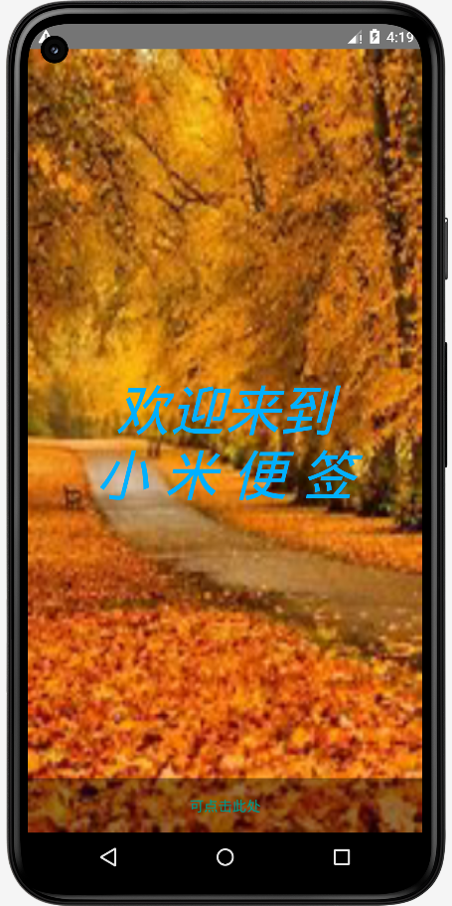
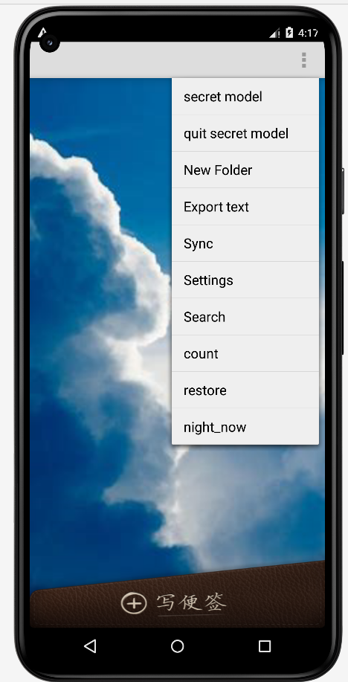
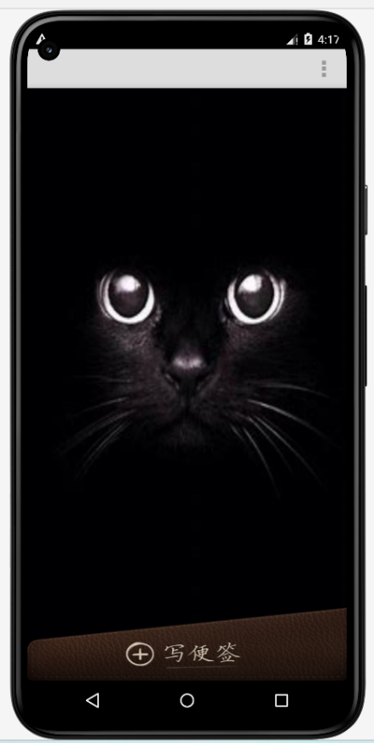
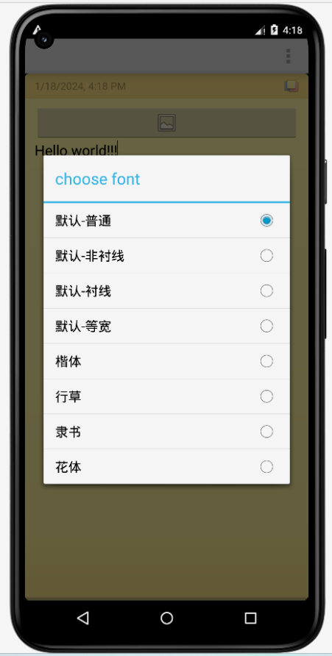
运行和演示小米便签的功能

